Slide 1
Устное народное творчество в развитии речевой активности детей. Учитель-логопед: С.В. Диженко

Slide 2
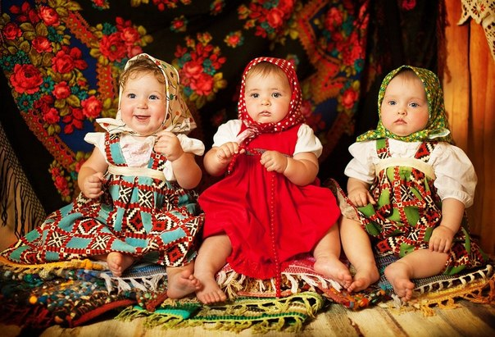
Произведения устного народного творчества — это богатство и украшение нашей речи. Оно существовало уже тогда, когда не была еще изобретена письменность. Сказки, загадки, пословицы и другие произведения фольклора передавались из уст в уста.
Notes:
Когда появились книги, произведения устного народного творчества продолжали жить в народе. Рассказывая друг другу, люди могли немного изменить первоначальный вариант, добавить что-то свое. Поэтому в разных частях нашей страны одни и те же народные песни, пословицы, потешки и считалки исполняются по-разному.

Slide 3
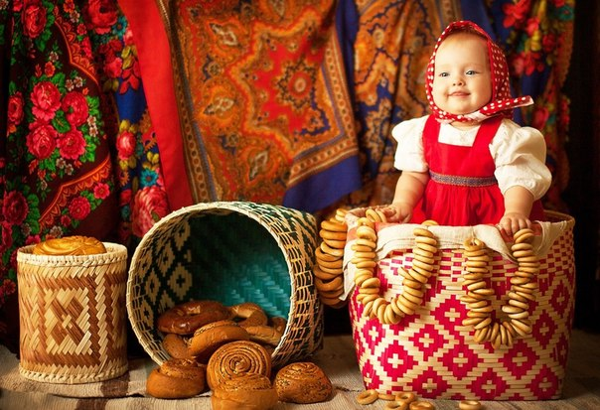
Особенностью произведений малых фольклорных жанров является:
простота сюжета
занимательность
краткость
ритмичность
образность языка
музыкальность
игровая форма
По своему характеру они забавны, жизнерадостны, игривы. Язык в них яркий, образный, легко запоминающийся.
Notes:
Устное народное творчество таит в себе неисчерпаемые возможности для развития речевых навыков, позволяет с самого раннего детства побуждать к познавательной деятельности и речевой активности. ЧЕМ ЖЕ ОНИ ПРИВЛЕКАЮТ К СЕБЕ ВНИМАНИЕ? Вслушиваясь в певучесть, образность народного языка, дети не только овладевают речью, но и приобщается к красоте и самобытности слов.

Slide 4
Произведения фольклора
Гармонично сочетают в себе слово, ритмику, интонацию и действие, точно соответствуют эмоциональным потребностям детей
Notes:
Существует одна характерная особенность младшего дошкольника -– это необычайная тяга к ритмически организованному складу речи, звучным ритмам и рифмам, выразительной интонации. Сама природа ребенка дошкольного возраста требует стихотворного материала. Дети любят слушать, при этом они тяготеют к ритмам, радостной мелодике. От того малышам нравятся произведения фольклора, поэтическая природа которого, гармонично сочетающая в себе слово, ритмику, интонацию и действие, точно соответствует эмоциональным потребностям детей

Slide 5
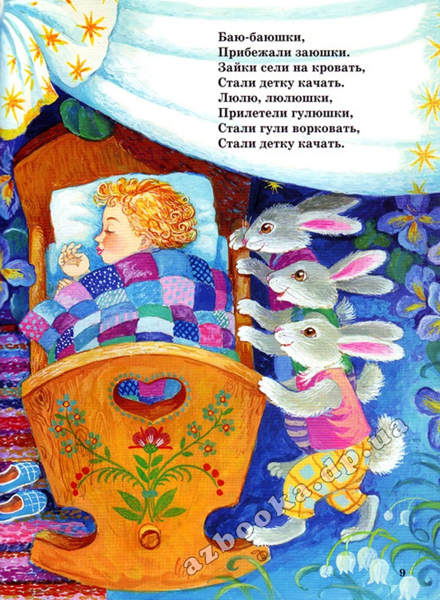
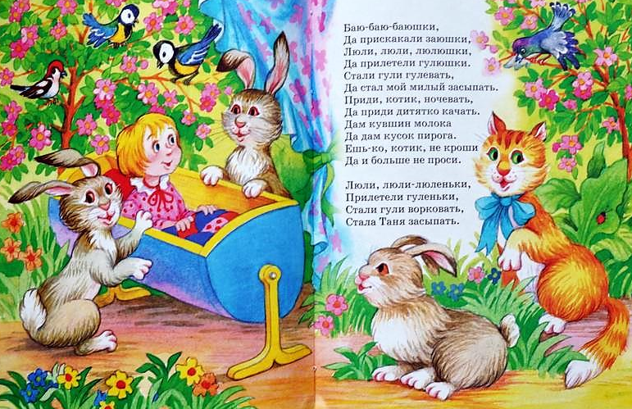
Колыбельные песни
Колыбельные песни в народе зовут байками. Это название произошло от глагола баять, баить — «говорить». Старинное значение этого слова — «шептать, заговаривать». Нянька или мать садились напротив, звали дрему к малышу:
Сон да дрема,
Приди к Ване в голова,
Сон да дрема,
Накатись на глаза.
Notes:
Со временем колыбельные песни утратили обрядный и заговорно-заклинательный характер.

Slide 6
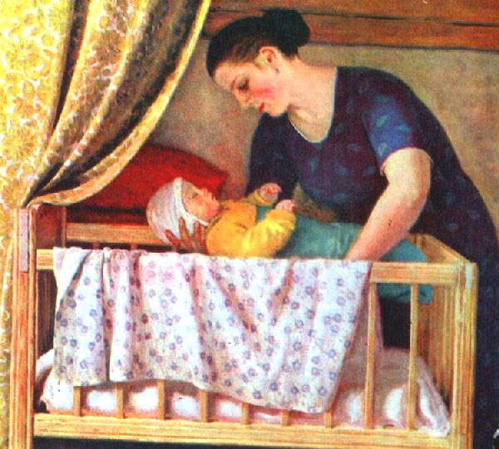
ПЕСТУШКИ
Пестушки - это короткие стихотворные приговоры, которыми сопровождают движения младенца в первые месяцы жизни. Они получили свое название от слова пестовать — «нянчить, растить, ходить за кем-либо, воспитывать, носить на руках». Проснувшегося ребенка гладили, когда он потягивается, и приговаривали:
Потягушки, потягушечкики!
Поперек толстушечки,
А в ножки ходушечки,
А в ручки хватушечки,
А в роток говорок,
А в головку разумок.
.
Как и в колыбельных песнях, важное значение в пестушках имеет ритм. Веселая, затейливая песенка с отчетливым скандированием стихотворных строк вызывает у ребенка радостное настроение
Notes:
На первых порах дети, слушая потешки, издают восклицания, произносят с разнообразными интонациями неразборчивые звукосочетания, что еще не имеет отношения к тексту. Затем малыши начинают подражать крикам животных, пытаются проговаривать рифмующиеся окончания, отдельные целые слова, короткие фразы, в дальнейшем они способны повторить весь текст, состоящий из 3 – 4 строчек.

Slide 7
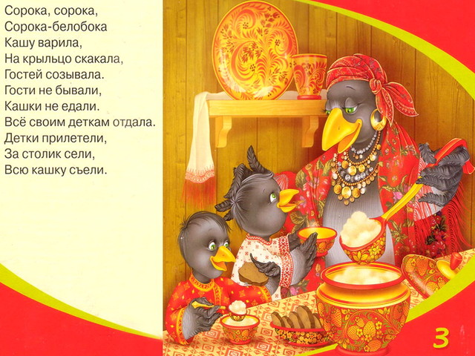
потешки
Пестушки незаметно переходят в потешки — песенки, сопровождающие игры ребенка с пальцами, ручками и ножками (известные «Ладушки» и «Сорока»).
Потешкой или прибауткой взрослый стимулирует отработку слогов, звукосочетаний, корректирует произносительную сторону развивающейся речи дошкольников.
Notes:
Так, чтобы отработать звукосочетание, например «ди», взрослый подбирает потешки, где этот слог находится под ударением, следовательно, выделяется голосом и хорошо улавливается слухом: «Во – ди – и – чка! Во – ди – и – чка! Умой Тане личико».

Slide 8
В потешках встречается много ласкательных слов
(пальчик, котик, гуленьки, личико)
Часто они имеют диалогическую форму: «Ладушки», «Мальчик пальчик» и др.
Некоторые построены по типу обращения: солнышко-вёдрышко, выгляни скорее;
водичка, водичка, умой моё личико;
По типу сообщения:
Уж я Танечке пирог испеку,
Уж я миленькой большой
испеку; и др.

Slide 9
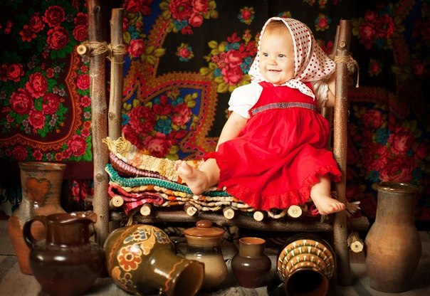
ПРИБАУТКИ
Прибаутка — стихотворение, похожее на короткую сказочку, которое рассказывала нянюшка или мама своему ребенку.
Прибаутки- это веселые истории о с участием людей и животных
Тили-бом, тили-бом,
Загорелся Кошкин дом...
Сова, совушка, сова, Большая голова, На колу сидела, В стороны глядела, Головой вертела.
Notes:
Далее следует группа произведений, которые некогда принадлежали к фольклору взрослых, но, претерпев изменения, перешли к детям. Это заклички, игровые припевы, приговоры.

Slide 10
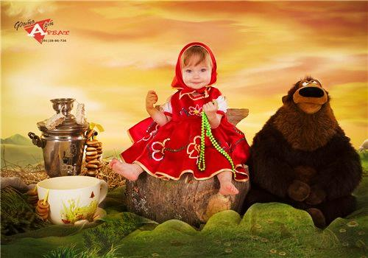
ПРИГОВОРКИ, ПРИПЕВКИ
Приговорка — коротенькое стихотворение, которое произносят в разных случаях, например, обращаясь к живым существам — улитке, божьей коровке, птицам, домашним животным.
Улитка, улитка, Высуни рога: Дам тебе пирога.
Божья коровка
лети на небо
Там твои детки
кушают конфетки.

Slide 11
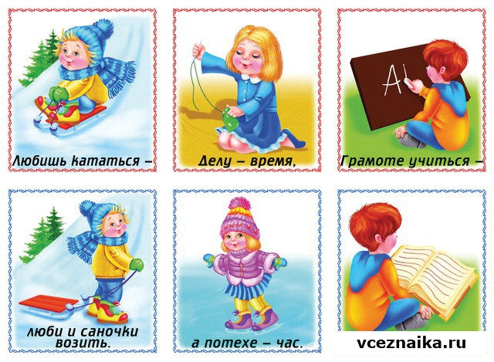
Пословицы и поговорки
Это краткие изречения, заключающие в себе вывод из наблюдений об окружающем, понятные детям. Обращенные к детям, пословица, поговорка могут открыть им некоторые правила поведения, моральные нормы.
Notes:
Богатейший материал для воспитания нравственных качеств содержат в себе пословицы и поговорки «Пословица не мимо молвится». Фольклор дает прекрасные образцы речи, подражание которым позволяет ребенку успешно овладевать родным языком

Slide 12
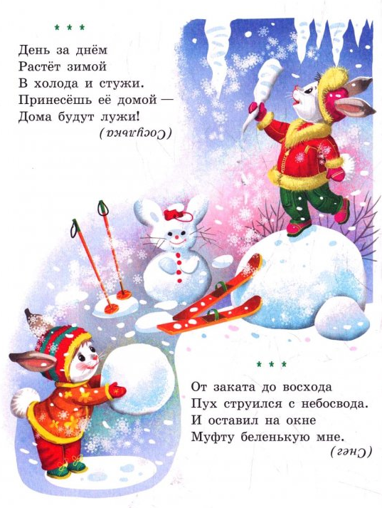
загадки
Загадка – форма образного словесного творчества. Загадки всегда опираются на большой жизненный опыт, на знание вещей, явлений, их качеств, признаков.
Народные загадки раскрывают особенности родного языка и его образов, приучают к острой и живой мысли.
Notes:
Поэтому детям могут быть предложены для отгадывания только такие загадки, смысл которых близок их опыту и выражен в загадке довольно ясно. В разгадывании развивается смысловая сторона речи за счёт различения предметов по признакам и действиям. Как говорят, загадки испытывают сообразительность человека.

Slide 13
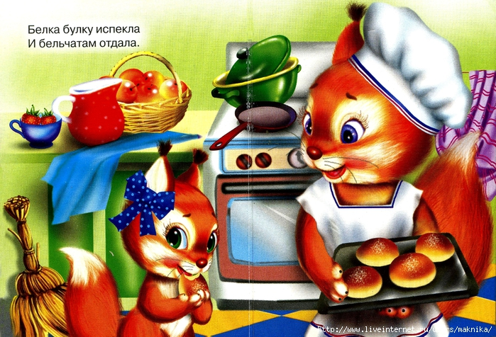
СКОРОГОВОРКИ
- гимнастика для языка
Заучивание и произношение скороговорок является интересным занятием для детей. Потребность детей применять формы языка, хорошо звучащие, поддающиеся быстрому произношению удовлетворяется использованием скороговорок.

Slide 14
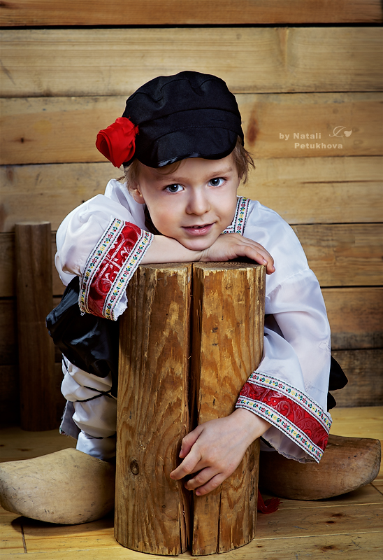
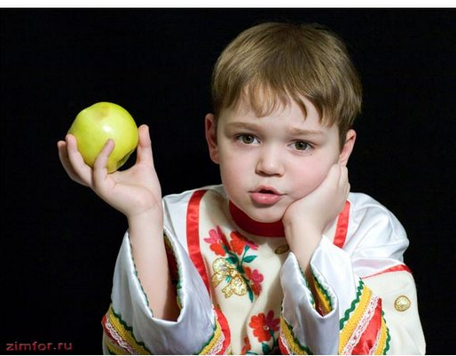
СЧИТАЛКИ
Считалка — рифмованный стишок, состоящий по большей части из придуманных слов и созвучий с подчеркнуто строгим соблюдением ритма. Посредством считалок играющие делят роли и устанавливают очередь для начала игры.
У считалок две главные особенности. Во-первых, в основе большинства считалок лежит счет, и, во-вторых, считалки поражают нагромождением бессмысленных слов и созвучий.

Slide 15
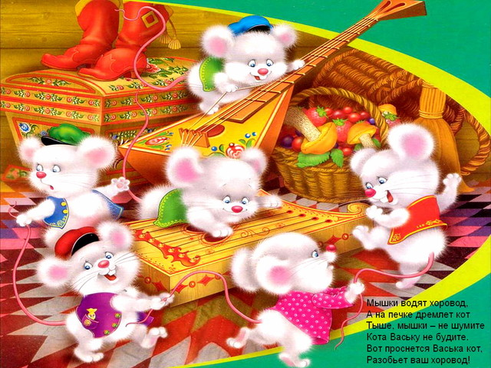
Notes:
Считалки + чистоговорки

Slide 16
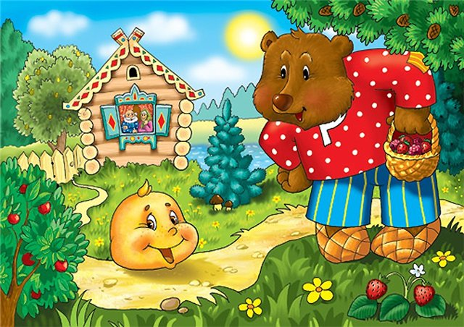
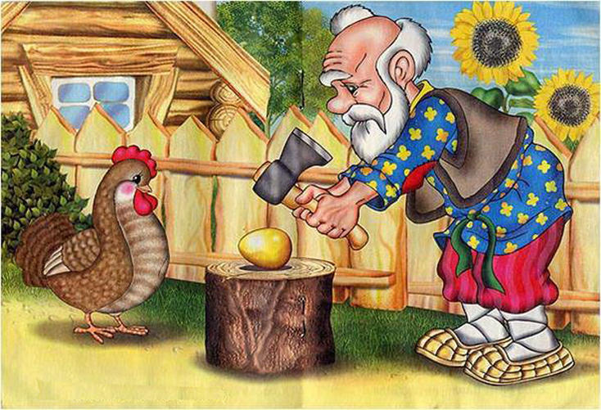
сказки
Гениальными произведениями народного творчества являются народные сказки. Они издавна составляют элемент народной педагогики. Сказки, загадки, поговорки, пословицы – представляют настоящую сокровищницу народной мудрости.
Notes:
Через сказку взрослый может научить детей замечать художественную форму, выражающую содержание, богатство языка, осваивать его, обогащать речь образными выражениями, оборотами;

Slide 17
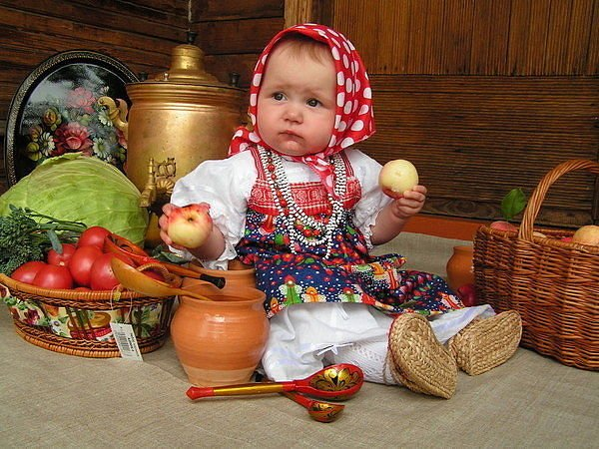
Использование полюбившихся произведений народного творчества в играх значительно обогащает словарь детей, делает их речь эмоционально выразительной.
Разговор персонажей хорошо знакомого произведения дети вполне самостоятельно переносят на действия с другими игрушками, куклами, матрешками и т.д.
При этом они закрепляют навыки интонационной выразительности, умение передавать особенности действий различных персонажей

Slide 18
ПЛАНИРОВАНИЕ
Использование произведений народного творчества в работе по развитию речи должно быть систематизировано с целью формирования у детей первоначальных навыков художественно-речевой деятельности, интереса и любви к фольклору.
СЛЕДОВАТЕЛЬНО, КОМПЛЕКСНОЕ ПЛАНИРОВАНИЕ ПРЕДПОЛАГАЕТ ВКЛЮЧЕНИЕ ЭЛЕМЕНТОВ УСТНОГО НАРОДНОГО ТВОРЧЕСТВА ВО ВСЕ ВИДЫ ДЕЯТЕЛЬНОСТИ.
Notes:
Использовать
1. в период адаптации
2. в режимных моментах (умывание, приём пищи, подготовка ко сну, пробуждение, гимнастика)
3. На занятиях по развитию речи, продуктивной деятельности.
4. Как пальчиковую гимнастику
5. В качестве физминутки, динамической паузы
6. Включать в перспективное планирование по лексическим темам.

Slide 19
ВЫВОД
Устное народное творчество дает прекрасные образцы речи, подражание которым позволяет ребенку успешно овладевать родным языком.
Положительное влияние малых фольклорных текстов сказывается на развитии собственной речи ребенка: обогащая его словарь, формируя чувство ритма, элементарное умение интонировать голосом (повышать, понижать, протяжно и отрывисто произносить звуки), активизируюя звуковое воздействие с помощью повторяющихся фонем, звукосочетаний и звукоподражаний.

